Slide 1
CORO DEL EJERCITO ROJO
1
CONJUNTO ALEKSÁNDROV

Slide 2
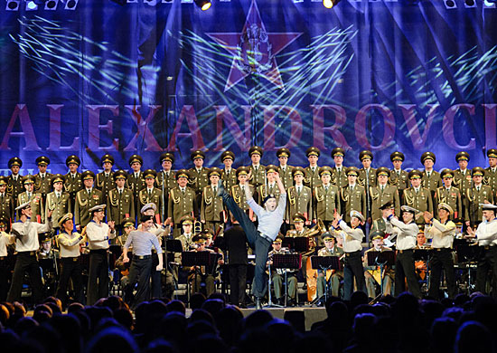
El Conjunto Aleksándrov conocido en Occidente como el Coro del Ejército Rojo, es la agrupación artística que sirve como coro oficial del ejército ruso, la misma que originalmente sirvió en el ejército de la Unión Soviética. Creado en octubre de 1928, es considerado uno de los mejores colectivos de voces masculinas del mundo. El conjunto consiste en un coro masculino, una orquesta y un grupo de danza.
Su amplio repertorio incluye desde música folclórica rusa, pasando por himnos eclesiásticos, hasta música popular, entre sus más de 2.000 obras. Posteriormente a la desintegración de la Unión Soviética, el conjunto y coro del Ejército ruso ha seguido presentándose y haciendo espectáculos dentro y fuera de la nueva república rusa. Ha recorrido más de 70 países y actuado en zonas de conflicto como Afganistán, Yugoslavia, Moldavia, Tayikistán y Chechenia.
En cada imagen hay una canción

Slide 3
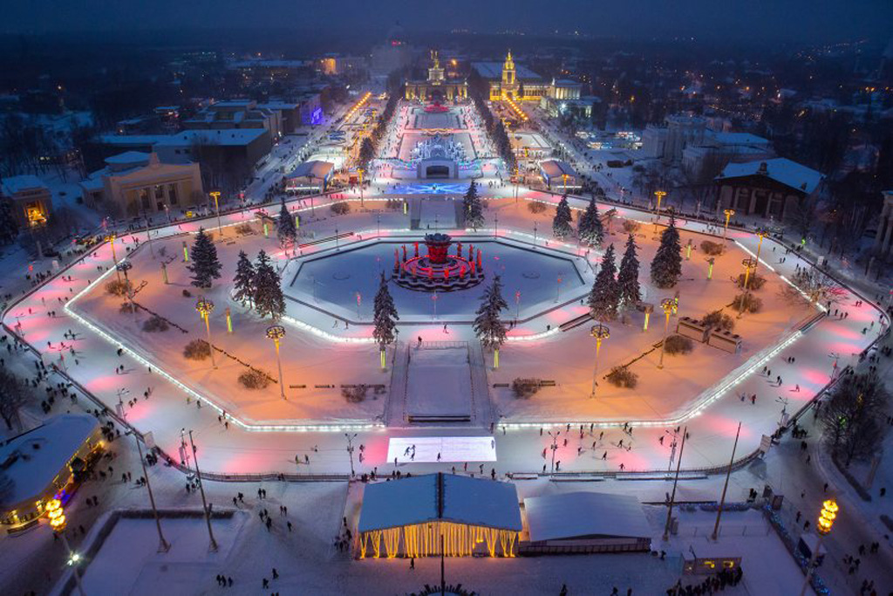
CANCIÓN: Canción de juventud

Slide 4
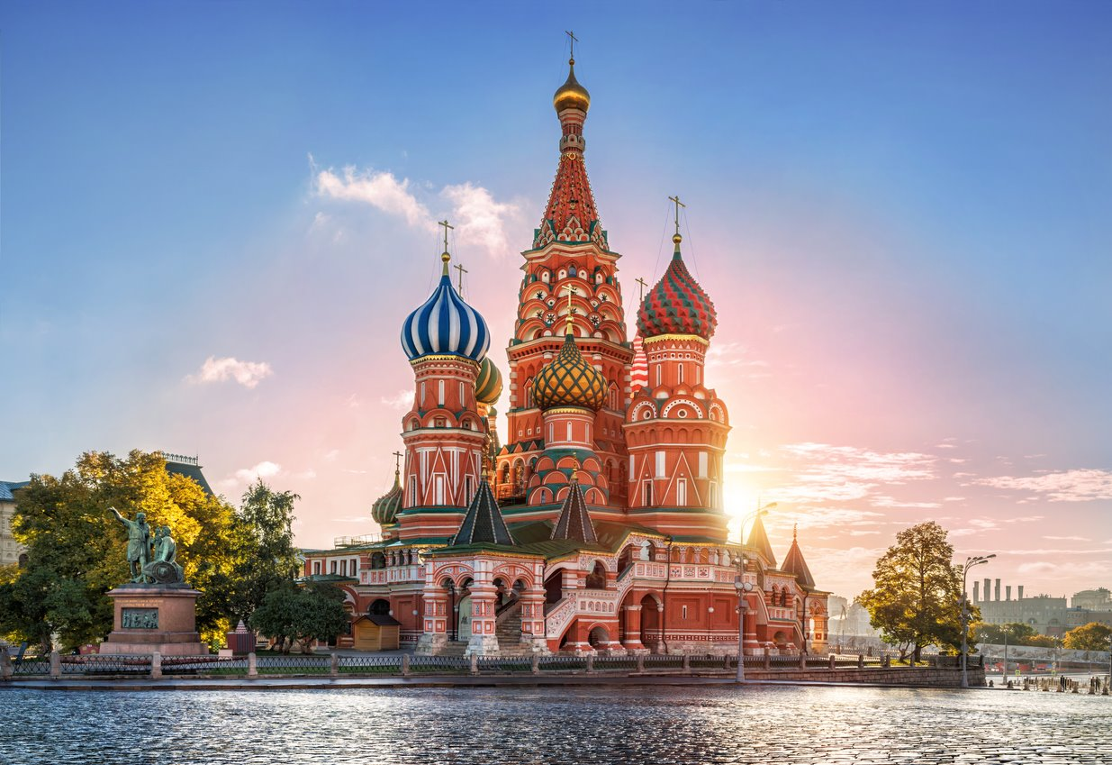
CANCIÓN: Coros Prisioneros (Ópera Nabuco)

Slide 5
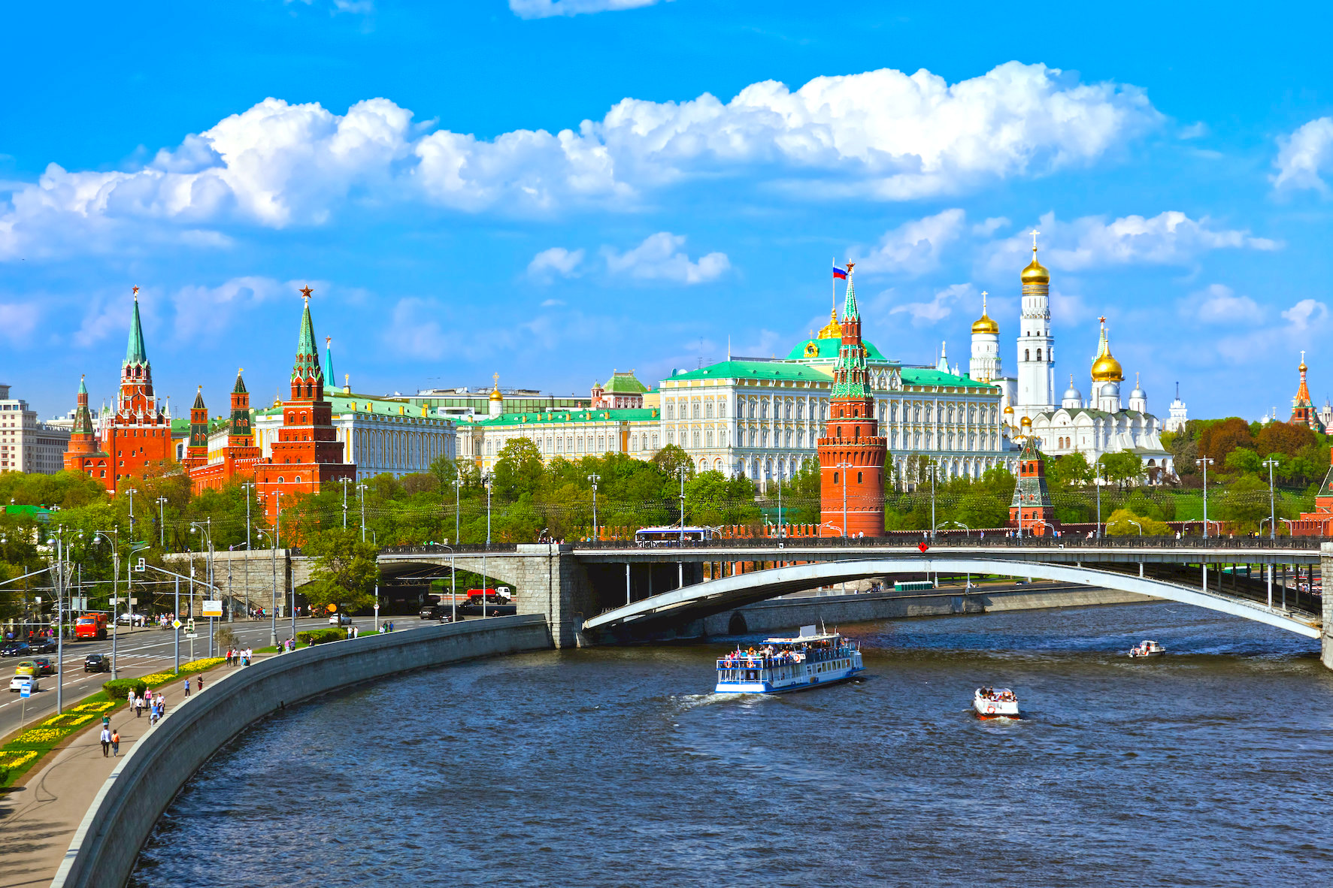
CANCIÓN: In a rage

Slide 6
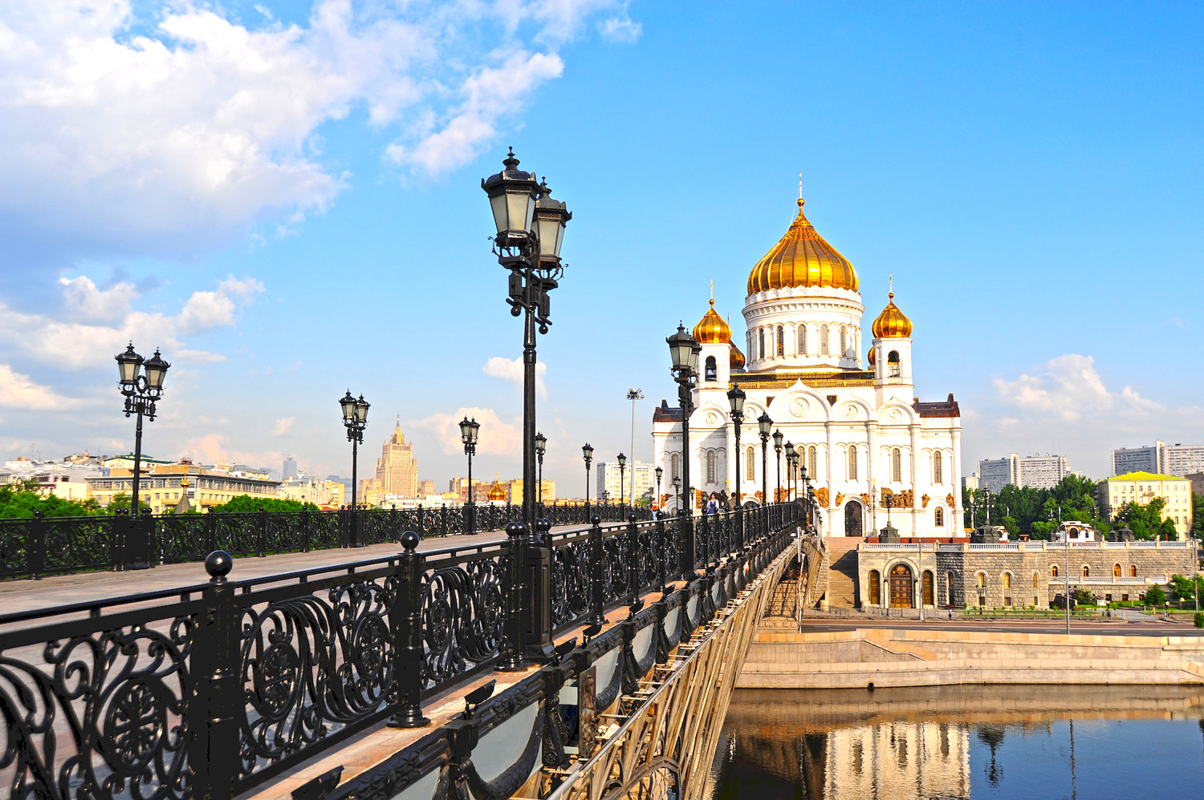
CANCIÓN: Kalinka

Slide 7
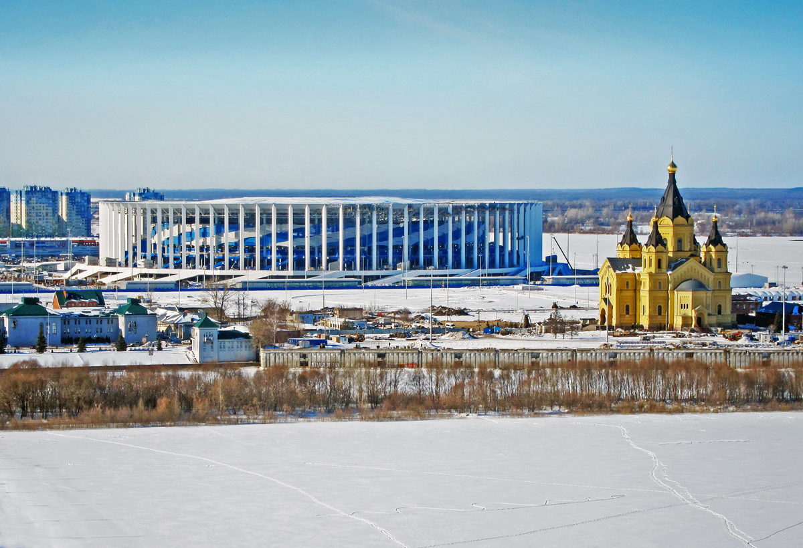
CANCIÓN: Katyusha

Slide 8

GRACIAS POR TU VISITA
Y QUE TENGAS UN BUEN DÍA
VICTOR NOVELLÓN

Slide 9







¿Te ha gustado?
Puedes ver más entrando
Aquí
Además puedes recibir powerpoints en tu correo electrónico suscribiéndote aquí:

